Slide 1

LGPD O NOVO PARADIGMA DE DADOS

Slide 2
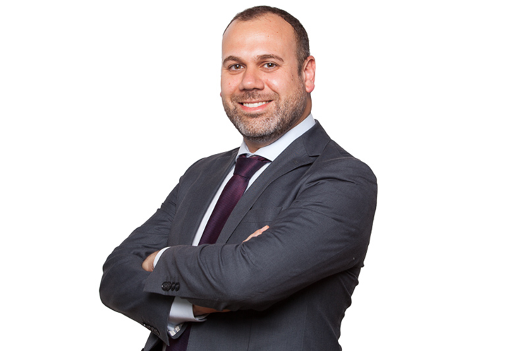
André Gualtieri
Apresentação
Doutor em Teoria e Filosofia do Direito pela PUC-SP. Consultor em ética de IA e privacidade. Pesquisador e autor de publicações sobre inteligência artificial, big data e proteção de dados. Membro da Comissão de Ética, Governança e Privacidade de Dados da International Association of Artificial Intelligence (I2AI).

Slide 3
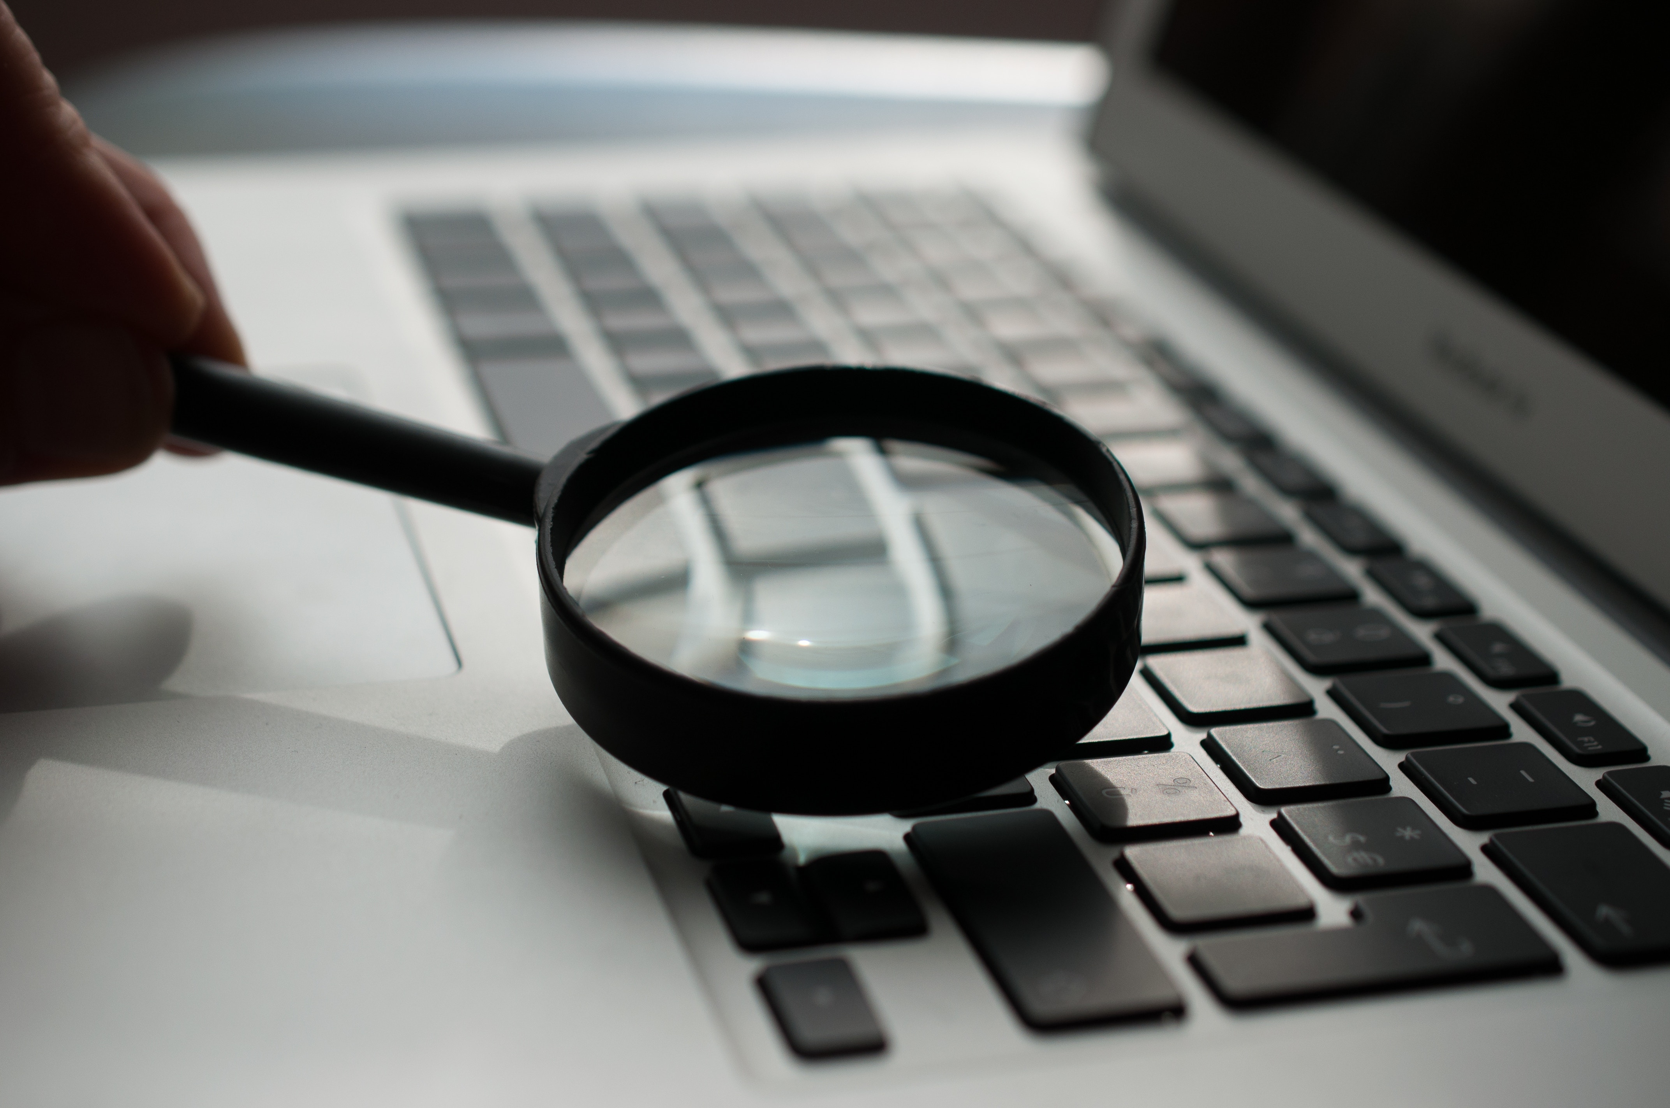
O que você consegue saber?

Slide 4
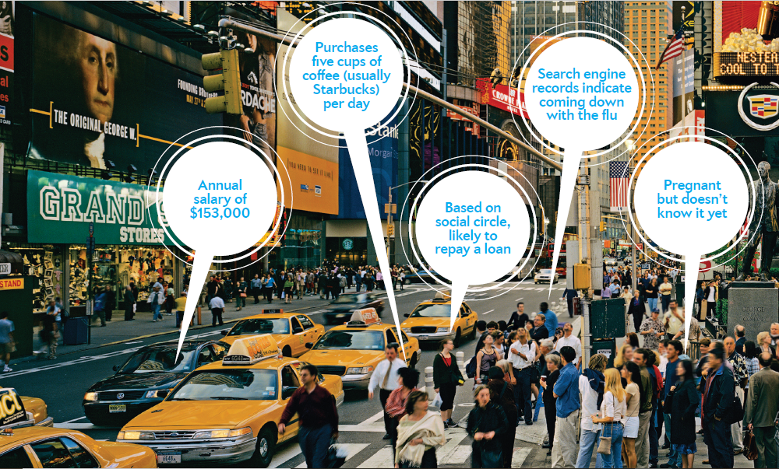
Data-driven society
Direito a ser deixado em paz
Desenvolvimento da personalidade
Aproveitar a vida
Não interferência de terceiros

Slide 5
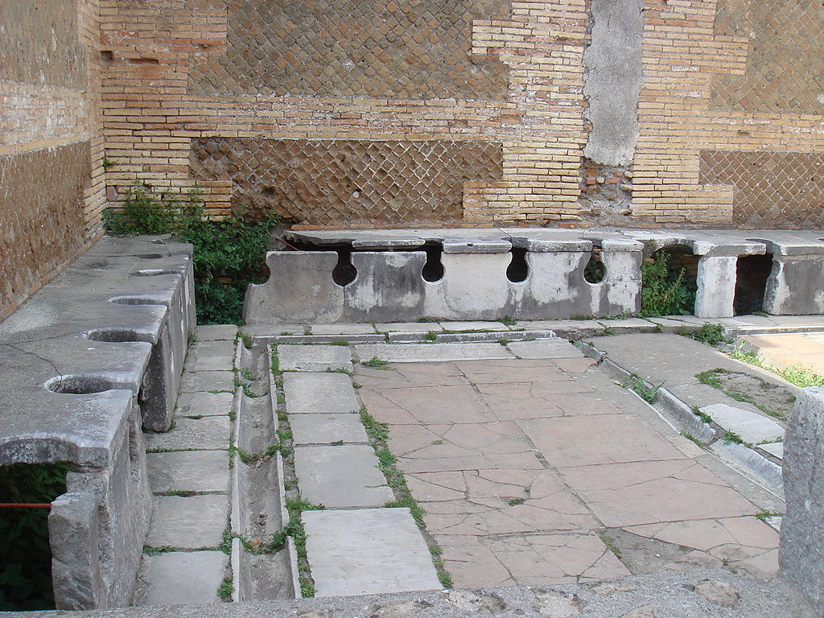
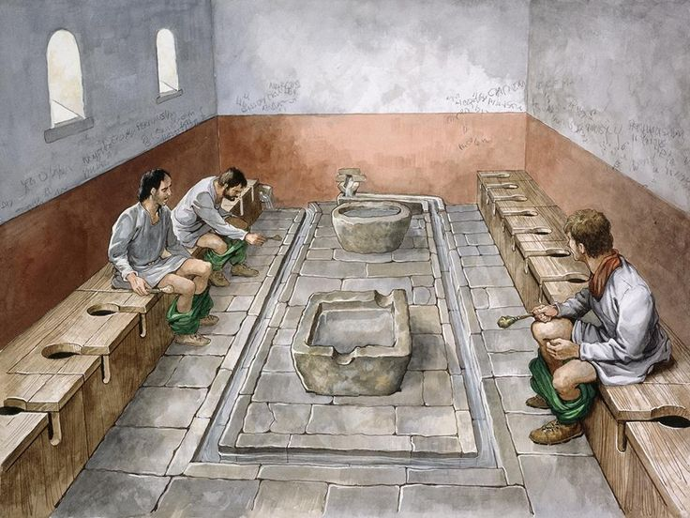
História do conceito de privacidade
Esta Foto de Autor Desconhecido está licenciado em CC BY-SA
Esta Foto de Autor Desconhecido está licenciado em CC BY-SA-NC

Slide 6
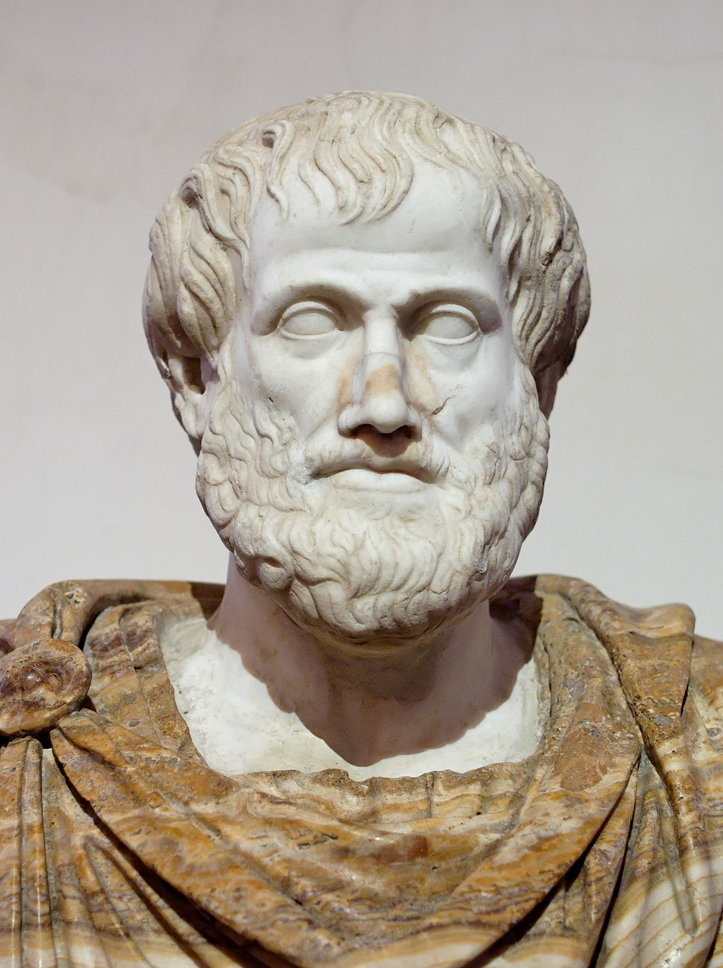
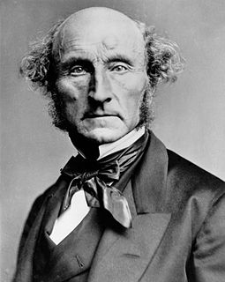
Aristóteles: esfera pública da política (polis) X esfera privada ou doméstica da família(oikos).
John Stuart Mill: domínio da autoridade governamental (público) X domínio da auto-regulação (privado)
Esta Foto de Autor Desconhecido está licenciado em CC BY-SA
Esta Foto de Autor Desconhecido está licenciado em CC BY-SA

Slide 7
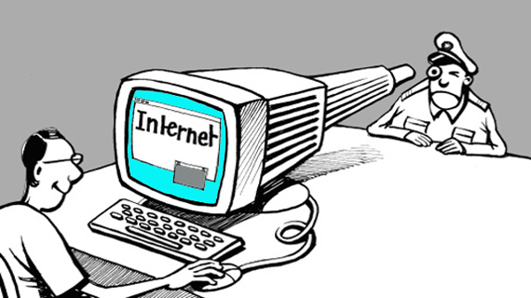
Samuel Warren e Louis Brandeis (“O Direito à Privacidade”, 1890):
CONTROLE DAS INFORMAÇÕES SOBRE SI MESMO.

Slide 8
Privacidade e novas tecnologias
Internet
VIGILÂNCIA
Big data
Dispositivos móveis
Internet das coisas

Slide 9
Duas reações ao impacto das novas tecnologias na privacidade
Não há mais privacidade na era digital, não é mais possível protegê-la. Devemos nos acostumar ao novo mundo e superar a perda da privacidade.
Nossa privacidade é mais importante do que nunca. Podemos e devemos tentar protegê-la.

Slide 10

A legislação de proteção de dados pessoais
Direito à privacidade
GDPR
Declaração dos Direitos Humanos
Diretiva 95/46/EC
Estado de Hesse e Lei Federal (Alemanha)
Autodeterminação informativa
Convenção 108

Slide 11
Princípio básico das leis de proteção de dados
Autodeterminação Informativa (controle do próprio fluxo dados pessoais)
“Aquele que, com segurança suficiente, não pode vislumbrar quais informações pessoais a si relacionadas existem em áreas determinadas de seu meio social, e aquele que não pode estimar em certa medida qual o conhecimento de um possível interlocutor tenha da sua pessoa, pode ter sua liberdade consideravelmente tolhida”. (Tribunal Constitucional Federal da Alemanha, julgamento da lei federal do censo, 1983)

Slide 12
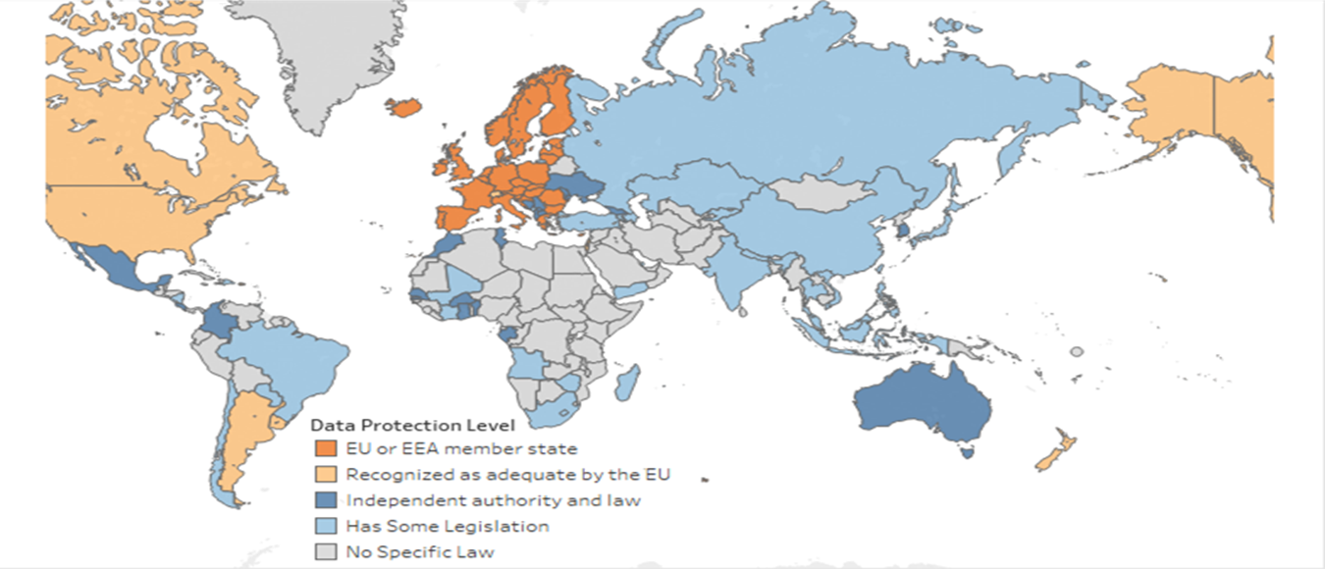
Efeito viral das leis de proteção de dados pessoais
Desenvolvimento da personalidade
Direito a ser deixado em paz
Não interferência de terceiros
Aproveitar a vida

Slide 13
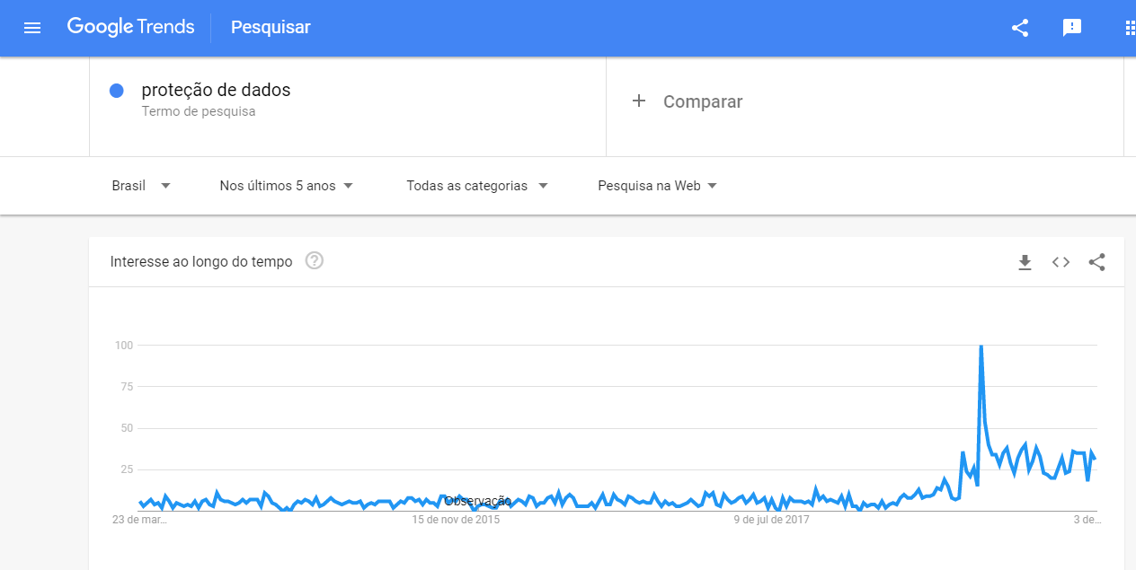
Cultura de proteção de dados no Brasil
Desenvolvimento da personalidade
Direito a ser deixado em paz
Não interferência de terceiros
Aproveitar a vida

Slide 14
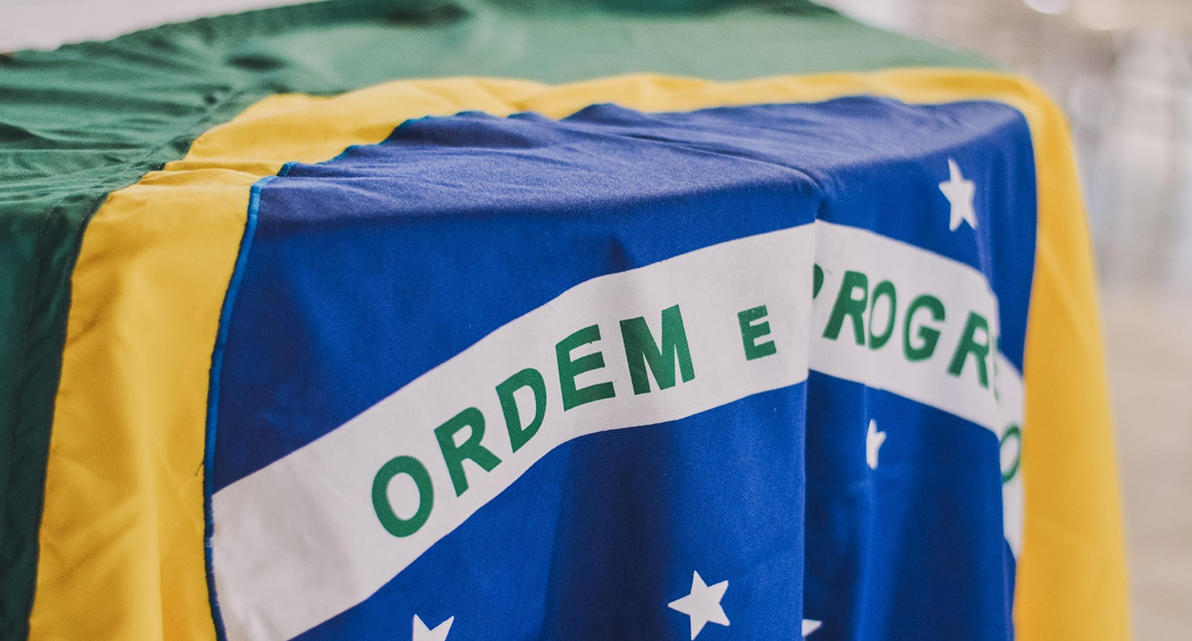
Lei Geral de Proteção de Dados (Lei 13.709, de 14 de agosto de 2018)

Slide 15
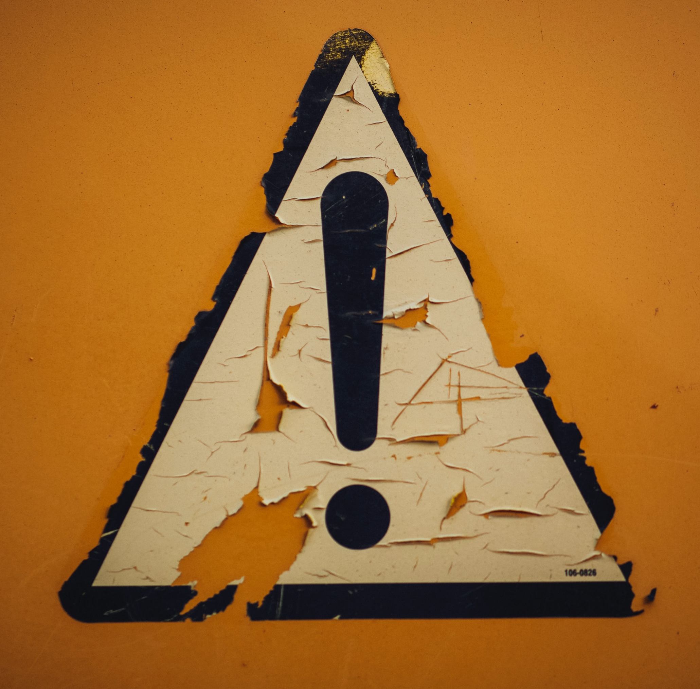
LGPD EM VIGOR
Autoridade Nacional de Proteção de Dados (ANPD) – 28/12/2018
Sanções Administrativas (aplicadas pela ANPD) – 01/08/2021
Outras normas da LGPD – 18/09/2020

Slide 16



Autoridade Nacional de Proteção de Dados
Cooperação com as Autoridades Setoriais
Normas
Sanção
Fiscalização

Slide 17
O que pode acontecer?
Administração
(ANPD)
Judiciário
(Consumidor, trabalhista, etc)

Slide 18
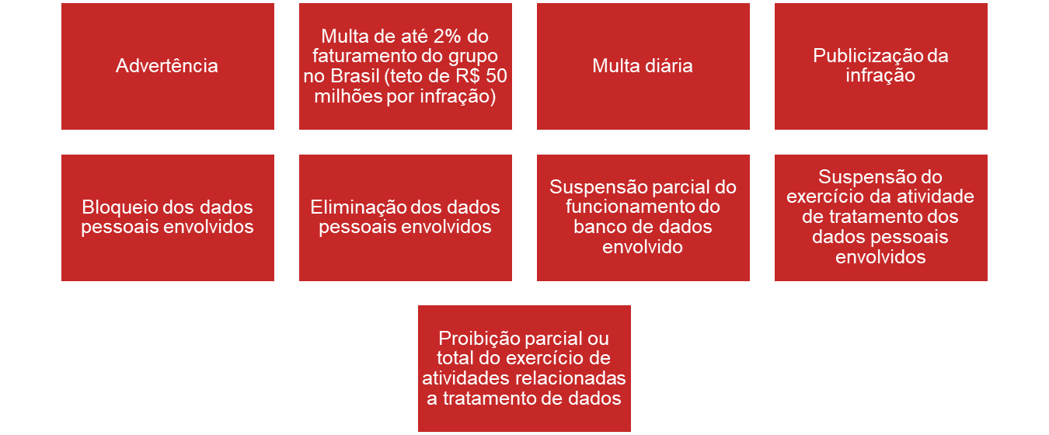
Penalidades da LGPD

Slide 19
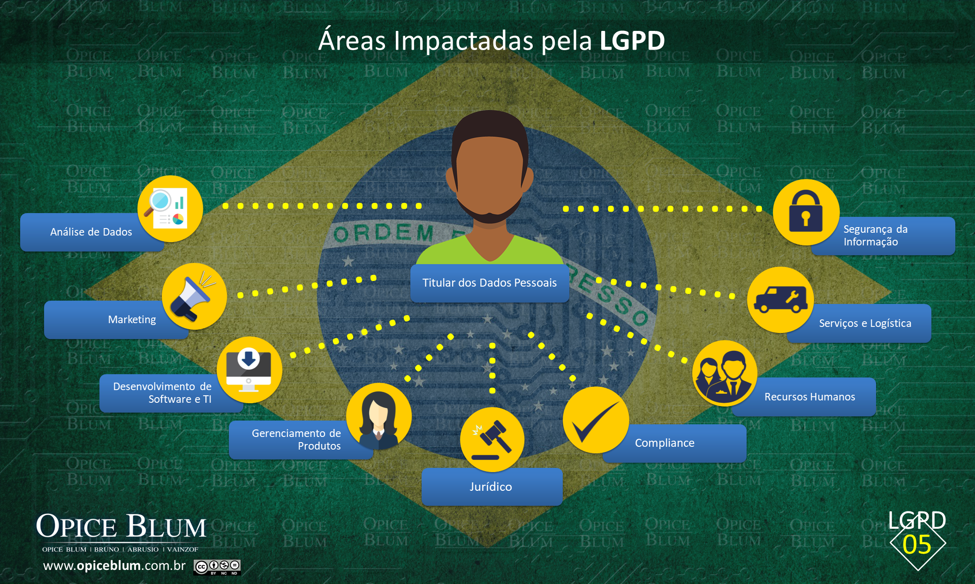
Áreas impactadas pela LGPD

Slide 20
A quem se aplica a LGPD?
A qualquer pessoa (natural ou jurídica) que realize tratamento de dados pessoais (isto é atividade em que se utilizem dados pessoais - coleta, armazenamento, compartilhamento, exclusão etc).
Exemplos: relações trabalhistas, relações consumeristas, relação entre usuário e serviço de internet, negócios que utilizam dados pessoais de parceiros

Slide 21
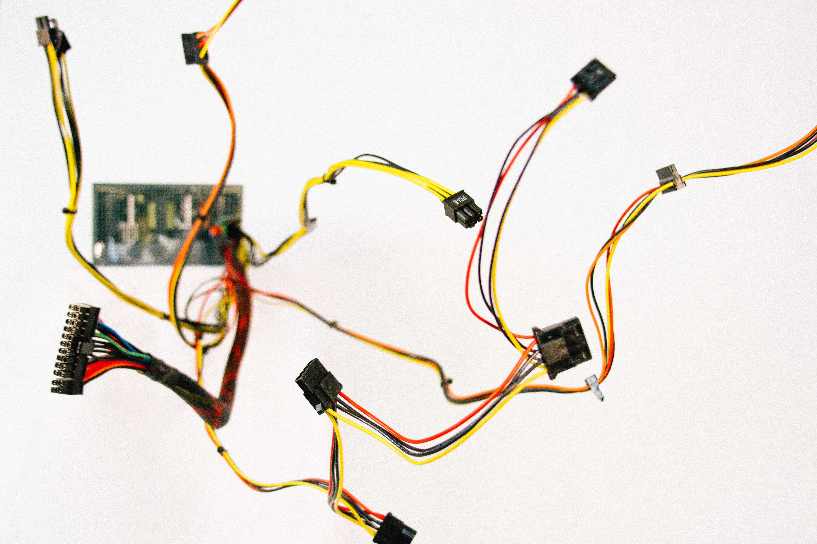
O que é dado pessoal?
Compra
Email
Nº do cartão
Cookie ID
Dado pessoal: dado capaz de identificar alguém
Corrida de Uber
IP
Geolocalização
VPN

Slide 22

Dados pessoais sensíveis
Dado pessoal sobre origem racial ou étnica, convicção religiosa, opinião política, filiação a sindicato ou a organização de caráter religioso, filosófico ou político, dado referente à saúde ou à vida sexual, dado genético ou biométrico, quando vinculado a uma pessoa natural.

Slide 23
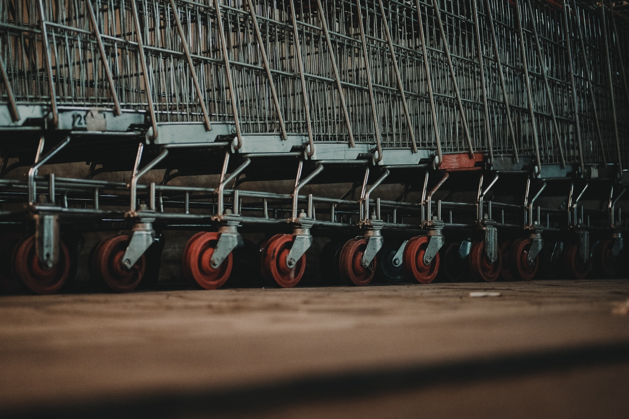
Cultura de defesa do consumidor – direitos do titular dos dados
Existem dados meus?
Quais dados?
Eles refletem minha situação?
Eles estão sendo tratados em conformidade com a lei?
Posso solicitar a portabilidade de meus dados para outra empresa?
Desenvolvimento da personalidade
Posso solicitar a eliminação dos meus dados?
Com quem meus dados são compartilhados?
Aproveitar a vida
Não interferência de terceiros
E se eu não fornecer meu consentimento?
E se eu quiser revogar o consentimento que eu forneci?

Slide 24
Posso usar dados pessoais? Com um BOM MOTIVO:
Consentimento
Cumprimento de obrigação legal ou regulatória
Execução de política pública
Estudo por órgão de pesquisa
Execução de contrato ou diligência pré-contratual
Exercício regular do direito
Proteção da vida ou da incolumidade física
Tutela da saúde
Interesses legítimos
Proteção do crédito
24

Slide 25
Marketing
Leads
Prospects
Clientes

Slide 26
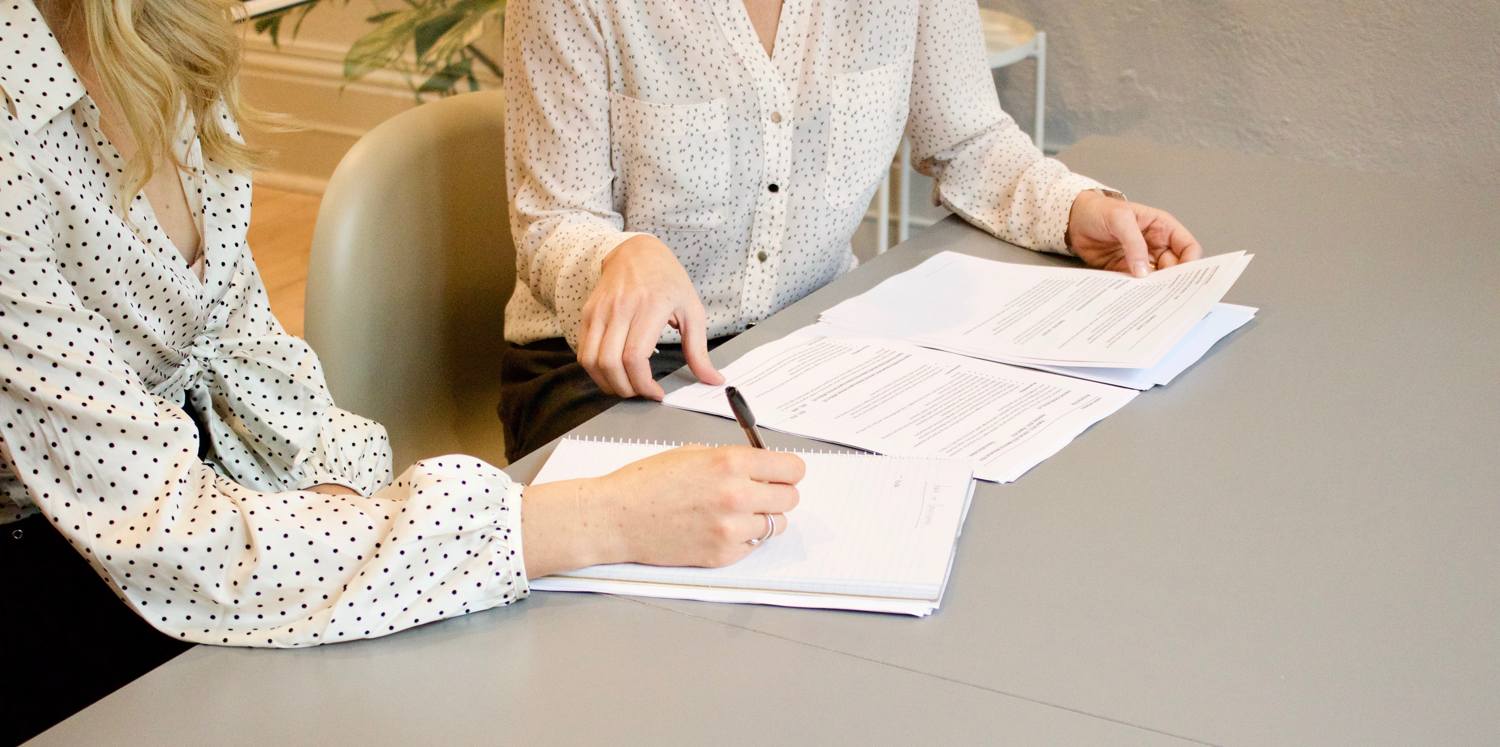
Ferramentas da seleção
Contratação
Relação de trabalho
Término da relação
Background checking
Recurso Humanos

Slide 27
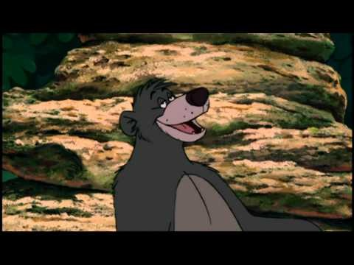
Posso usar dados pessoais?
Somente o necessário (e adequado às finalidades)!
Desenvolvimento da personalidade
Não interferência de terceiros
Aproveitar a vida

Slide 28
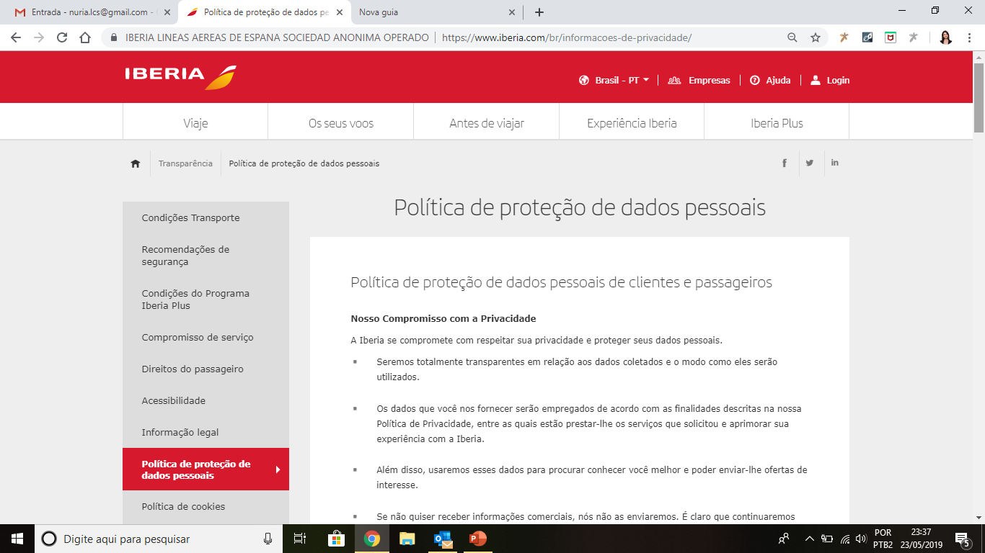
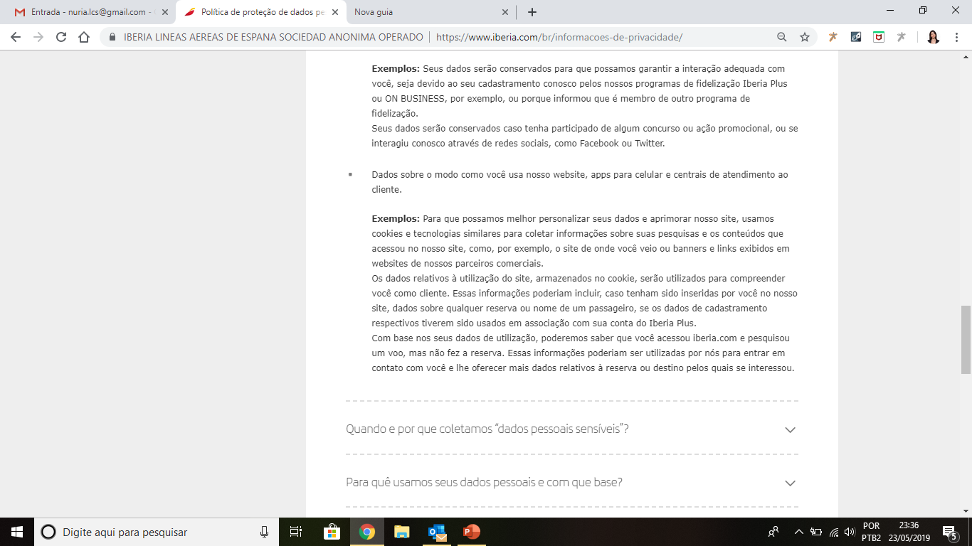
Transparência
Desenvolvimento da personalidade
Direito a ser deixado em paz
Não interferência de terceiros
Aproveitar a vida

Slide 29
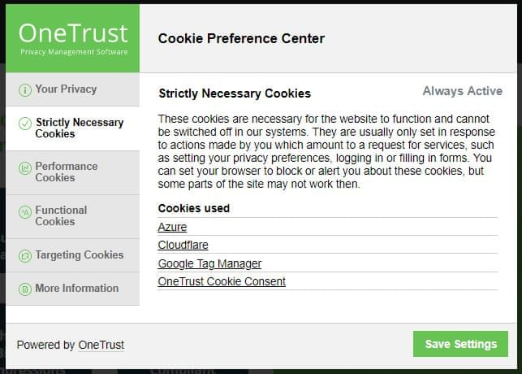
Transparência

Slide 30
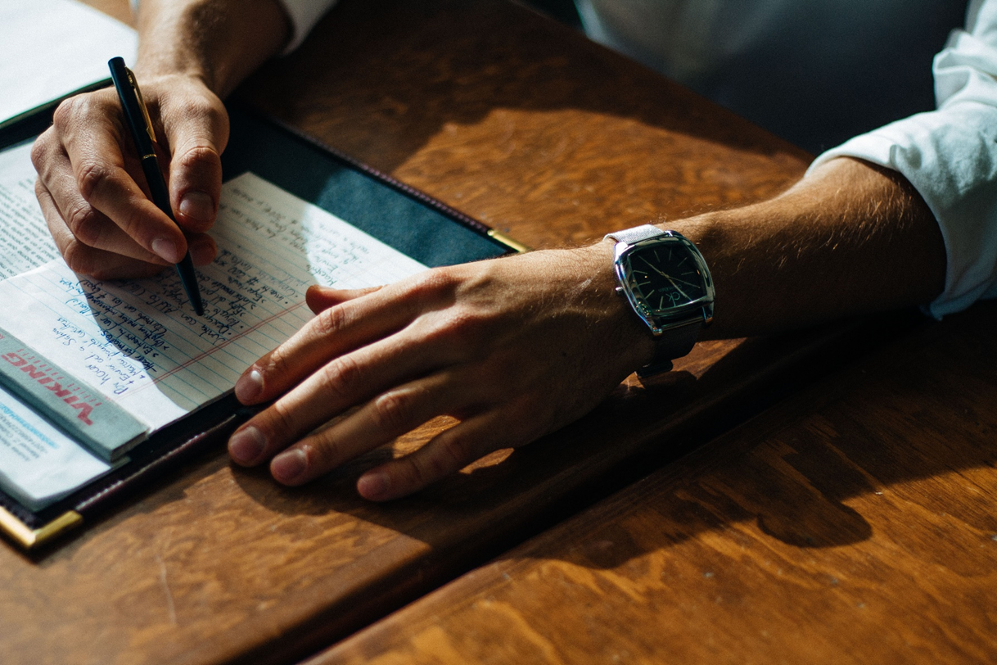
Há um direito à explicação na LGPD?

Slide 31

Violação de dados
Equipe de crise
Resposta à incidentes
Comunicação à Autoridade de Proteção de Dados
Comunicação aos titulares de dados

Slide 32
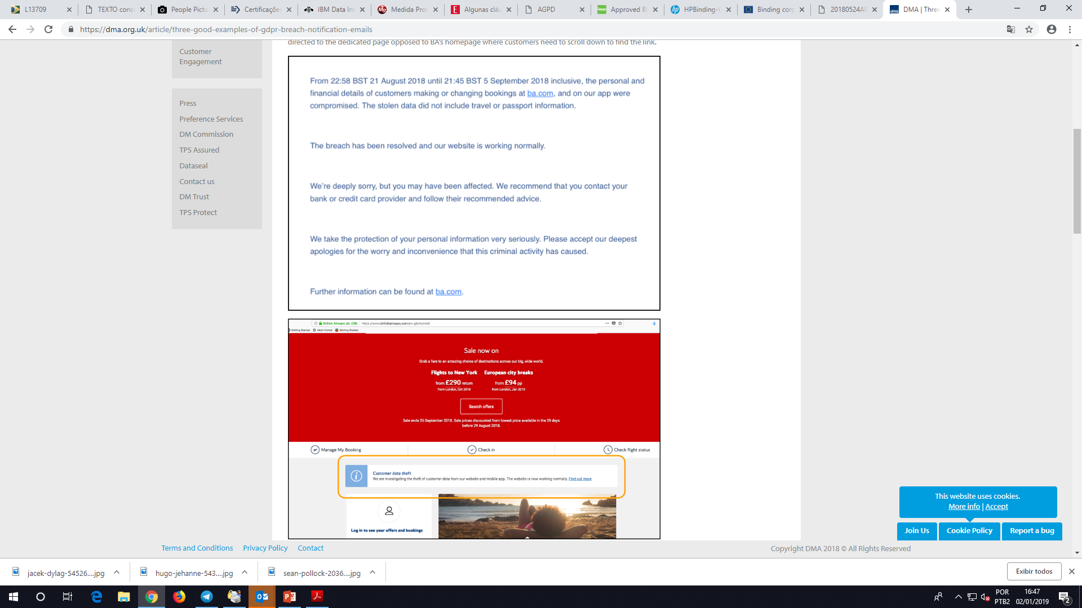

Slide 33
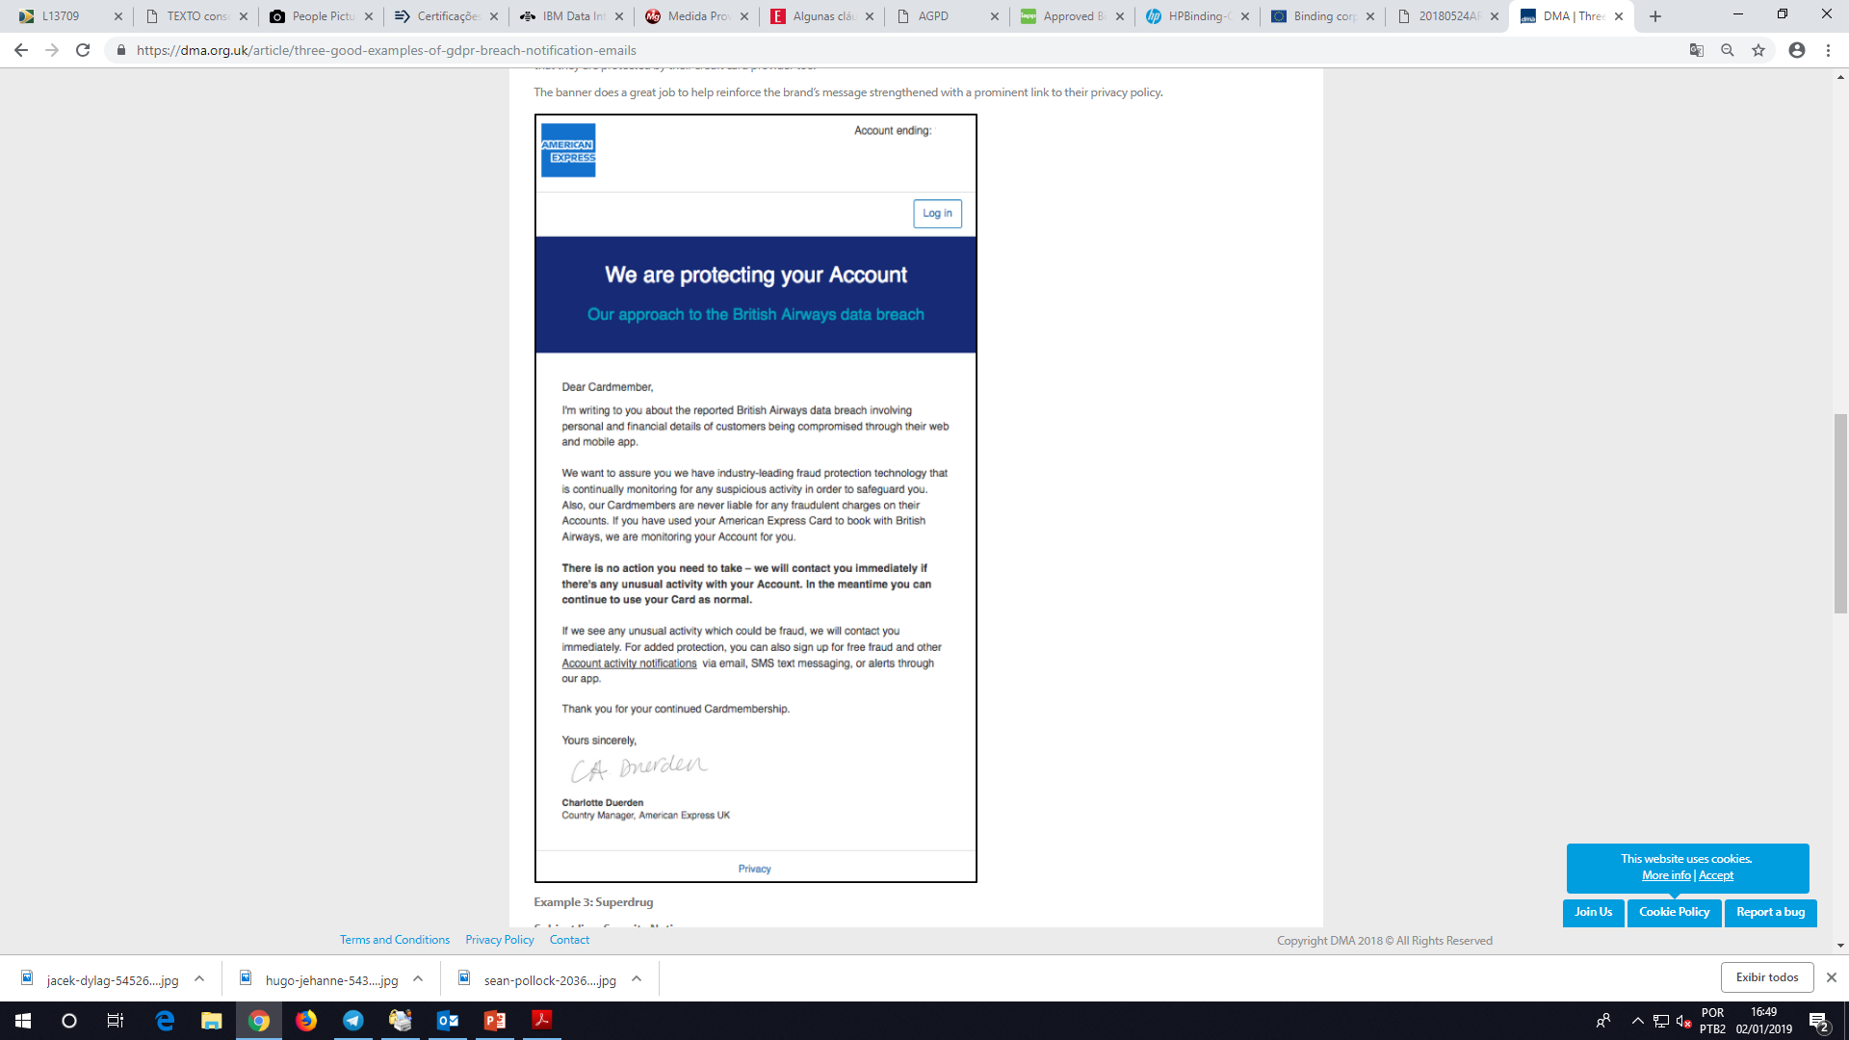

Slide 34
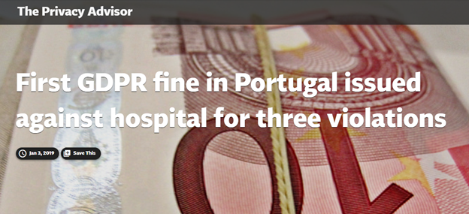
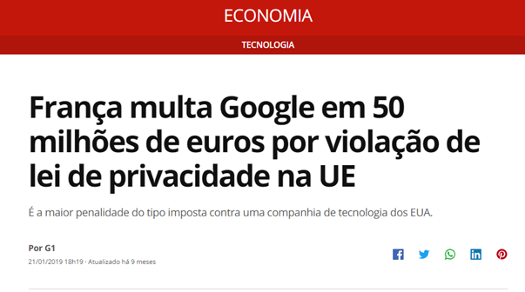
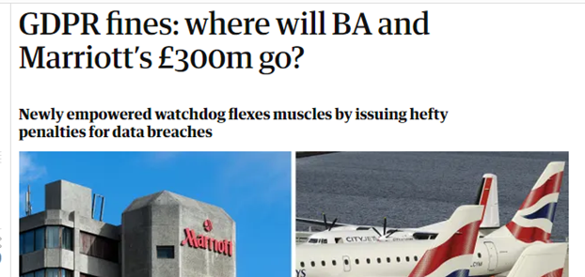
Alguns casos
https://iapp.org/news/a/first-gdpr-fine-in-portugal-issued-against-hospital-for-three-violations/
https://g1.globo.com/economia/tecnologia/noticia/2019/01/21/franca-multa-google-em-50-milhoes-de-euros-por-violacao-de-lei-de-privacidade-na-ue.ghtml
https://www.theguardian.com/business/2019/jul/10/gdpr-fines-ba-british-airways-marriott-data-watchdog

Slide 35
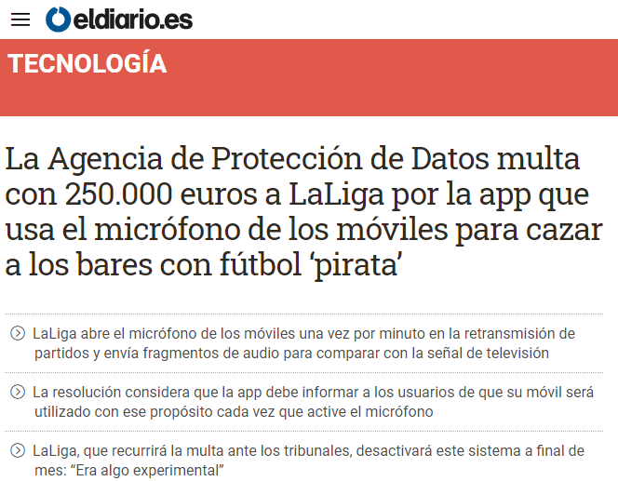
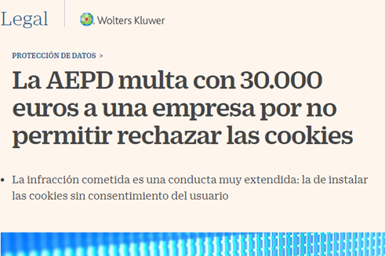
Alguns casos
https://cincodias.elpais.com/cincodias/2019/10/14/legal/1571064804_972907.html
https://www.eldiario.es/tecnologia/Agencia-Proteccion-Datos-Liga-microfono_0_908859408.html#click=https://t.co/RI3qZzucaB

Slide 36
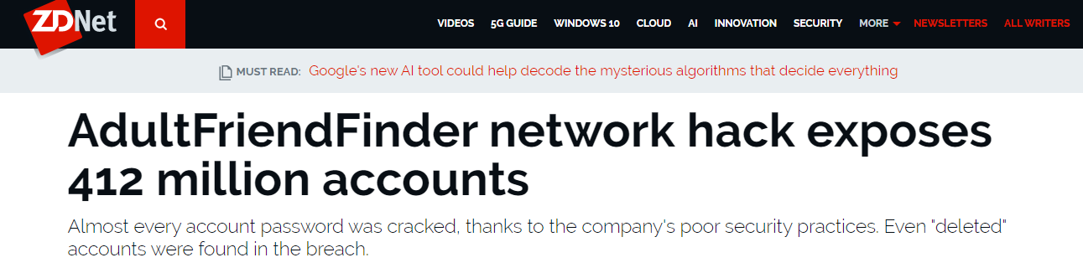
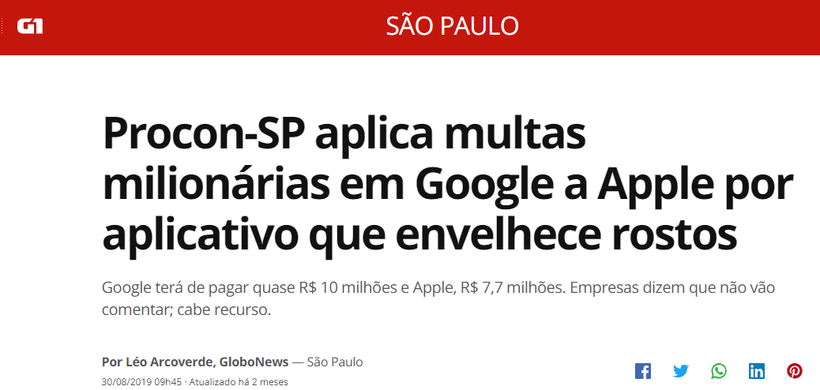
Alguns casos
https://www.zdnet.com/article/adultfriendfinder-network-hack-exposes-secrets-of-412-million-users/
https://g1.globo.com/sp/sao-paulo/noticia/2019/08/30/procon-sp-aplica-multas-milionarias-em-google-a-apple-por-aplicativo-que-envelhece-rostos.ghtml

Slide 37

Novo paradigma de proteção de dados Novas oportunidades
Esta Foto de Autor Desconhecido está licenciado em CC BY

Slide 38
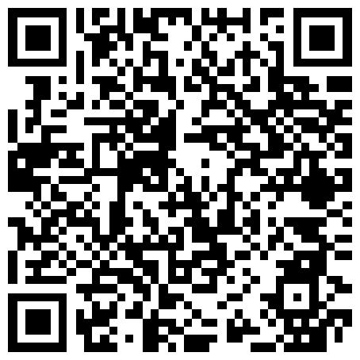

Muito obrigado!
André Gualtieri

